Slide 1
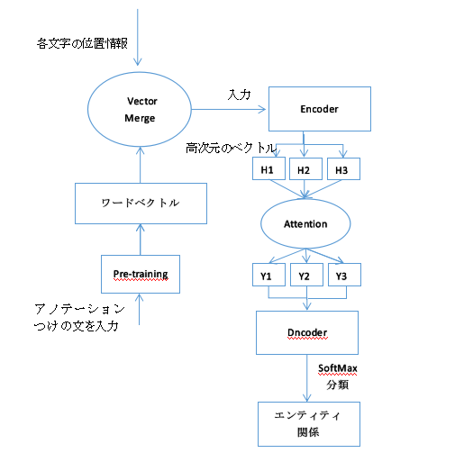
前回の発表で残された問題
各文字の位置情報と言うこと
を説明させていただきます

Slide 2
位置情報を入力のことは英語でposition embeddingことです、 「Attension Is All You Need」と言う論文に提唱されました
自分の研究がBertモデルを用いて事前トレーニングを行う、論文「BERT: Pre-training of Deep Bidirectional Transformers for Language Understanding」を参考して、bertの中でposition embeddingも入力の一部として応用されていると存じました

Slide 3
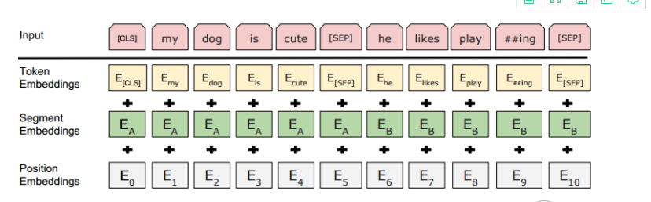
図の通りに、bertの入力表示
input embedding= word embedding+ position embedding + segment embedding
单击输入您的封面副标题

Slide 4
三角関数を使用して実現する
PE(pos,2i)=sin(pos/100002i/dmodel)PE(pos,2i)=sin(pos/100002i/dmodel)
PE(pos,2i+1)=cos(pos/100002i/dmodel)PE(pos,2i+1)=cos(pos/100002i/dmodel)
posとは,語が序列中に絶対位置ことである。偶数位置では、正弦波符号化が使用される、奇数位置では余弦符号を用いる。
この符号化公式の意味は：語の位置を与える、これをモデルと同じ次元数のベクトルに符号化する、つまり、位置符号化後、各次元は正弦曲線に対応する，波長は2πから10000∗2πまでの等比数列を構成する

Slide 5
token embeddingは語に対してencoding
Postion embeddingは語の位置に対してencoding
前の位置符号化は絶対な位置を符号化することである。しかし,語の相対的な位置も重要である。三角関数は語の相対的な位置を示すできる、これが論文が三角関数を使う理由です。
sin(α+β)=sinαcosβ+cosαsinβsin(α+β)=sinαcosβ+cosαsinβ
cos(α+β)=cosαcosβ−sinαsinβcos(α+β)=cosαcosβ−sinαsinβ

Slide 6
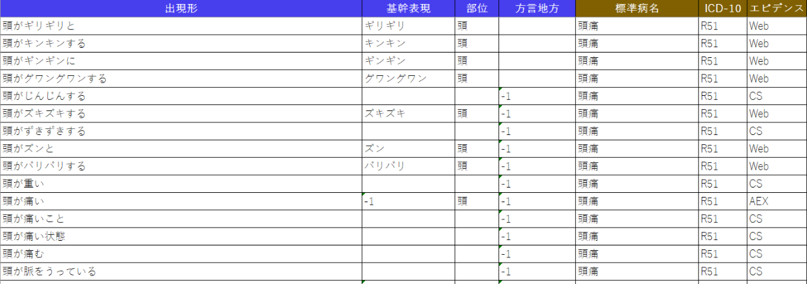
過去の二週間はデータを探しています
今は二つの利用できそうのデータセットを探しだしました
一つは「万病辞書」と言うデータセット、データは以下のような

Slide 7
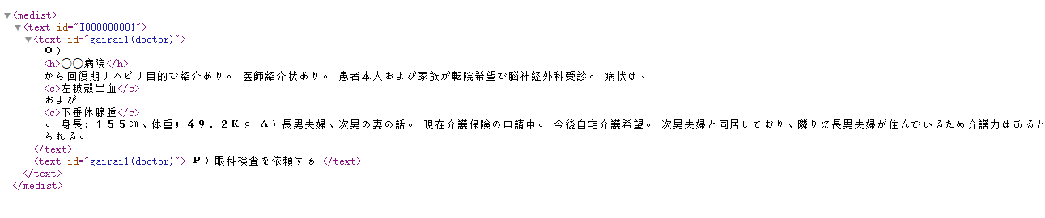
「模擬診療録テキスト・データ」
もう一つのデータセット「模擬診療録テキスト・データ」
このデータセットは申請しなければなりません、有料になっています

Slide 8
今後の予定
利用できるをデータセットを探す
モデルについての論文を読み続き

Slide 9
ご清聴ありがとうございます

